Slide 1
Спіральні галактики та золота спіраль Фібоначчі
Науковий керівник: Вірніна Наталя Альбертівна, керівник наукового гуртка «Фомальгаут»
Автор роботи:
Опря Єлізавета Дмитрівна, м. Одеса, ОСШ №117,
6-B клас

Slide 2
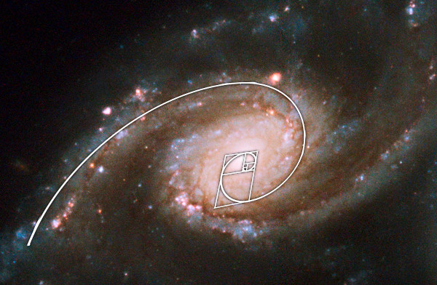
Передісторія
У минулому році я зацікавилася золотим перерізом та числами Фібоначчі і дізналася, що форма спіральних рукавів деяких галактик відповідає формі золотої спіралі Фібоначчі.
У цьому році я вирішила перевірити, яка частина галактик відповідає за формою спіралі Фібоначчі

Slide 3
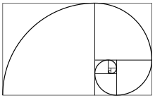
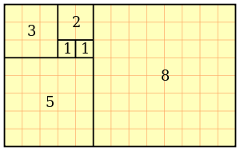
Передісторія
Числа Фібоначчі:
1; 1; 2; 3; 5; 8; 13; 21; 34; 55; 89; 144… F_{n+1} = F_{n}+F_{n-1}
Сумми квадратів чисел Фібоначчі:
1+1+4 = 6 = 2∙3
1+1+4+9 = 15 = 3∙5
1+1+4+9+25 = 40 = 5∙8
1+1+4+9+25+64 = 104 = 8∙13
Наочне геометричне представлення:
Золота спіраль Фібоначчі

Slide 4
Мета і задачі
Мета проекту: виявити, який відсоток галактик відповідає за формою спіралі Фібоначчі та спробувати знайти цьому пояснення.
Задачі:
Вивчити теоретичний матеріал щодо класифікації галактик; підібрати космічні знімки галактик для аналізу.
Накласти зображення спіралі Фібоначчі на зображення галактик, підбираючи співвідношення осей згідно до просторової орієнтації галактики.
Виявити, на скільки відсотків кожна з галактик за формою спіралей відповідає спіралі Фібоначчі.
Виявити закономірності, узагальнити результат та спробувати знайти йому теоретичне пояснення.
Актуальність: на даний момент немає системних досліджень відповідності форми рукавів спіральних галактик спіралі Фібоначчі.

Slide 5
Класифікація галактик
Камертон Хаббла
Спіральні галактики без бару
Лінзовидні галактики
Спіральні галактики з баром

Slide 6
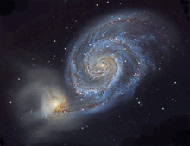
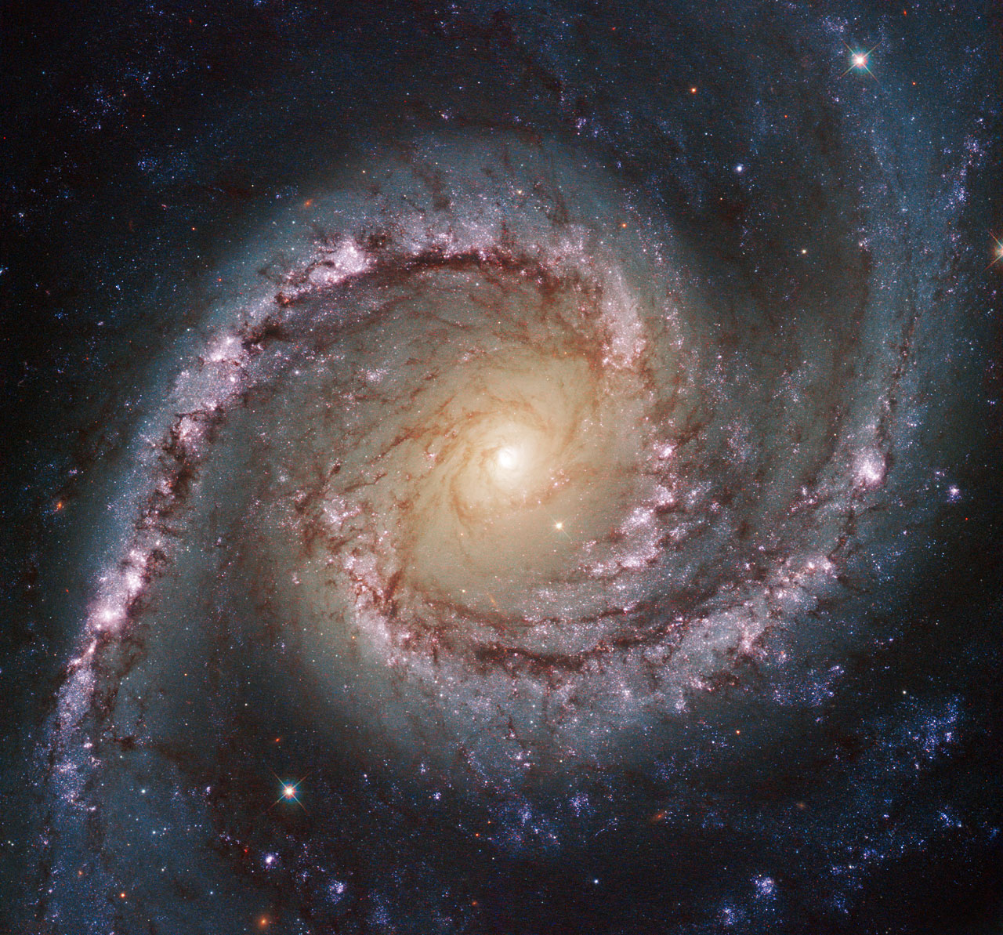
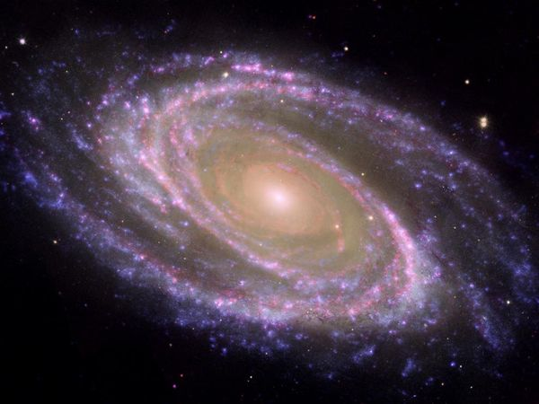
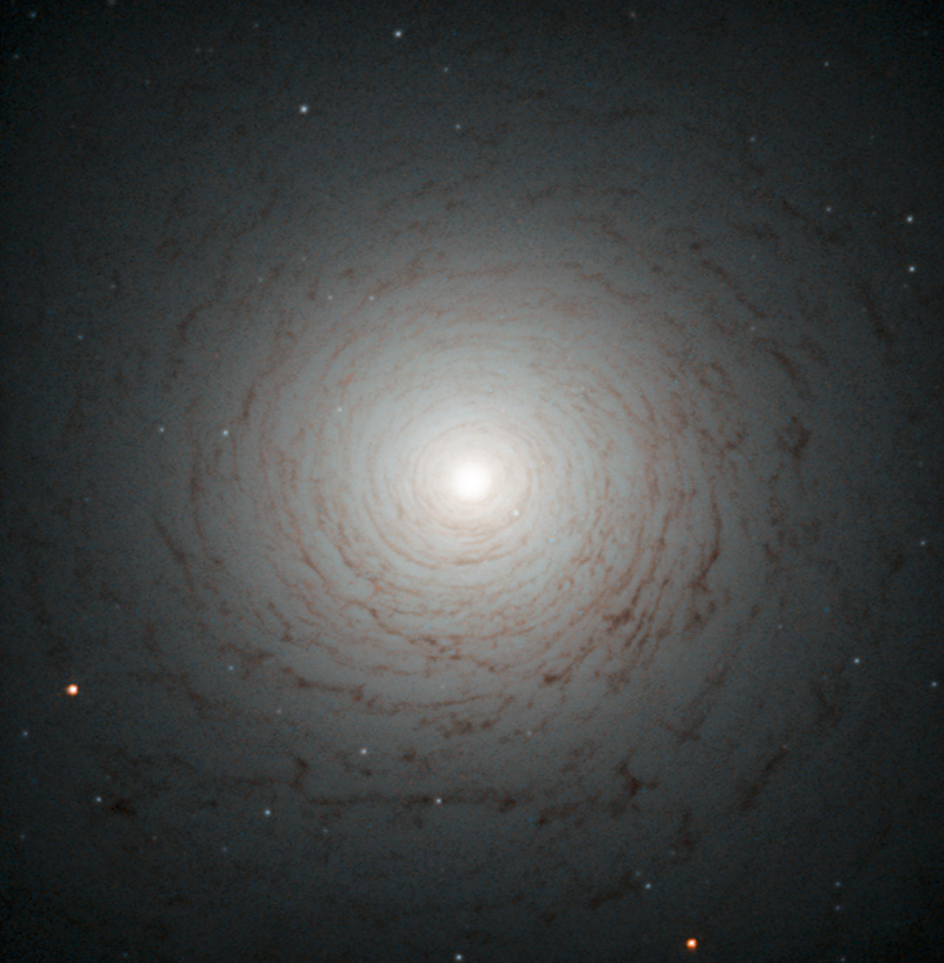
Матеріали
Спіраль Фібоначчі на прозорому фоні;
Знімки спіральних галактик:
5 одиночних галактик без бару
8 галактик з баром
5 галактик, які входять у склад інших систем
4 галактики, які не мають чіткої структури
Нитка для вимірювання частини спірального рукава, що співпадає зі спіраллю Фібоначчі.

Slide 7
Хід роботи
1. Накладалася спіраль Фібоначчі на зображення галактик.
2. Підбиралися:
- напрямок розгортання спіралі,
- масштаб,
- положення спіралі відносно центру галактики,
- співвідношення висоти та ширини спіралі відповідно до нахилу галактики у просторі.
3. Вимірювалася частина рукава, що співпадає зі спіраллю з точністю до 5%.

Slide 8
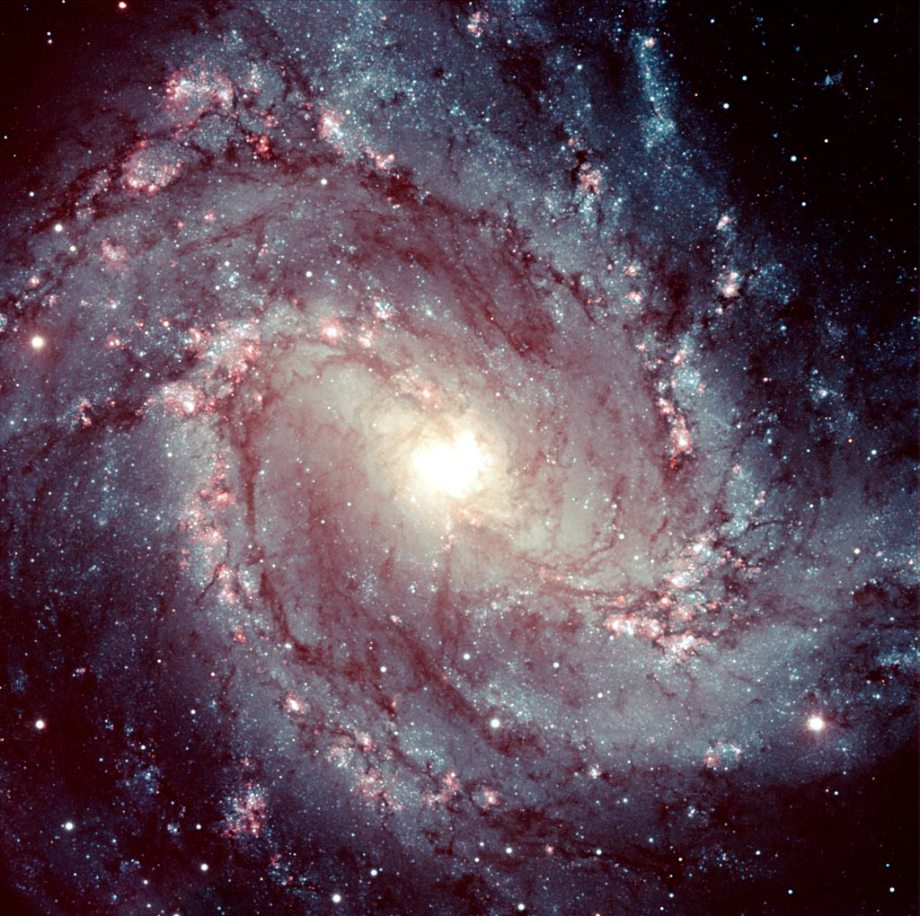
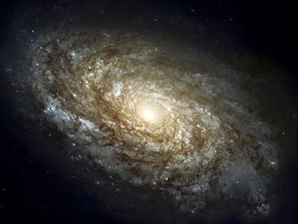
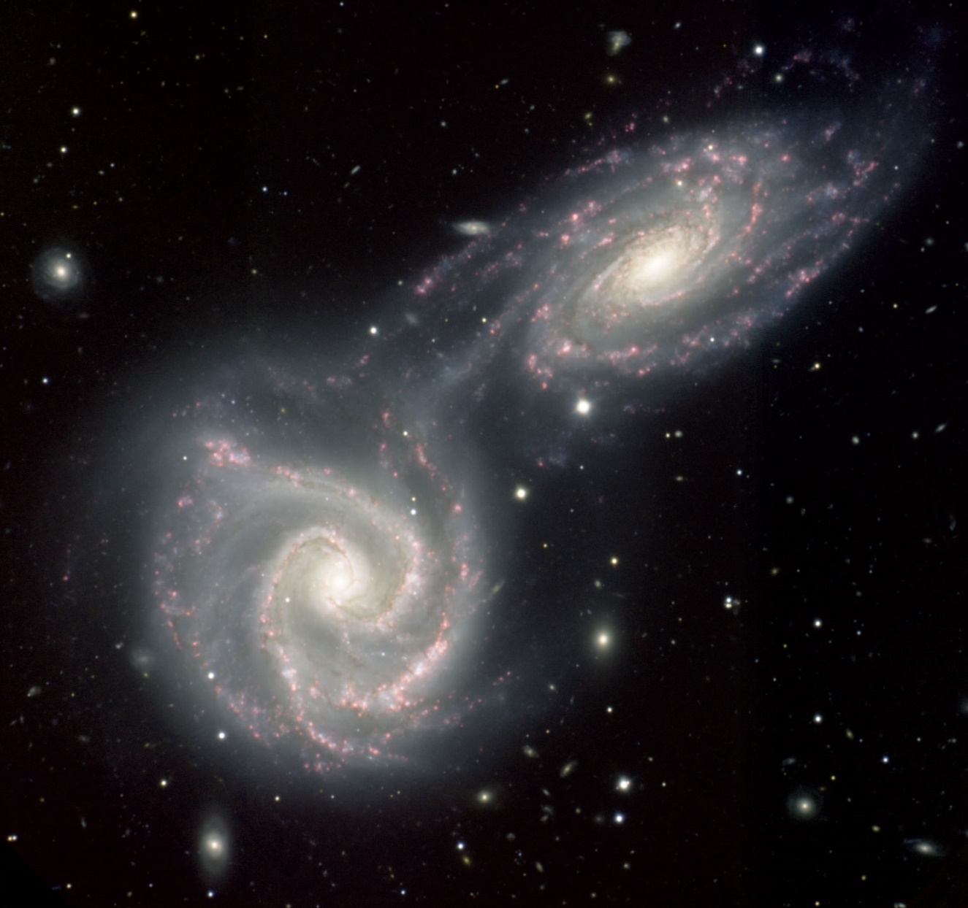
Результати
Галактики без бару
Галактики з баром
Галактики з нечіткою структурою
Галактики, що входять у складу системи

Slide 9
Результати
Група галактик | Відповідність спіралі Фібоначчі
Одиночні галактики без бару | 80-100%
Одиночні галактики з баром (крім NGC1232) | 50-90%
Такі, що входять до складу систем | 50-90%
Галактики з нечіткою структурою | 0-40%
Усі розглянуті у проекті галактики містяться у Додатках, після Висновків

Slide 10
Висновки
В ході роботи виявлено, що половина проаналізованих галактик (11) на 80-90% відповідає спіралі Фібоначчі;
Розподіливши галактики на групи, я визначила, на скільки відсотків збігаються спіраль Фібоначчі й галактики;
Краще всього зі спіраллю Фібоначчі збігаються рукава одиночних спіральних галактик без бару;
Наявність галактик-супутників не має критичного впливу на форму спіралей, спіралі не збурені, і досить добре лягають на спіраль Фібоначчі;
Галактики з нечіткою структурою майже неможливо співвіднести зі спіраллю Фібоначчі.

Slide 11
Додатки

Slide 12
RX J1140.1+0307
Одиночні галактики без бару
Тип галактики: Sa;
співпадіння форми:100%

Slide 13
NGC 4414
Тип галактики: Sa;
співпадіння форми: 90%

Slide 14
M81
Тип галактики: Sa;
співпадіння форми: 95%

Slide 15
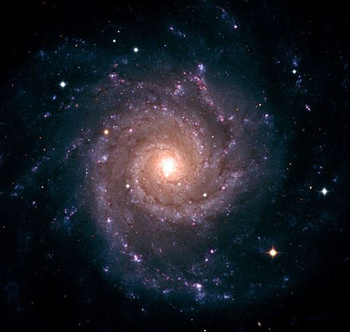
M74
Тип галактики: Sc;
співпадіння форми: 95%

Slide 16
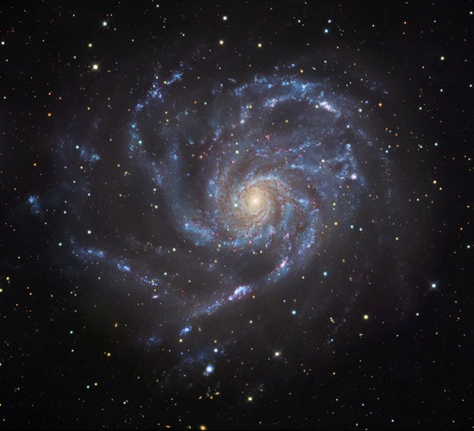
M101
Тип галактики: SAc;
співпадіння форми: 80%

Slide 17
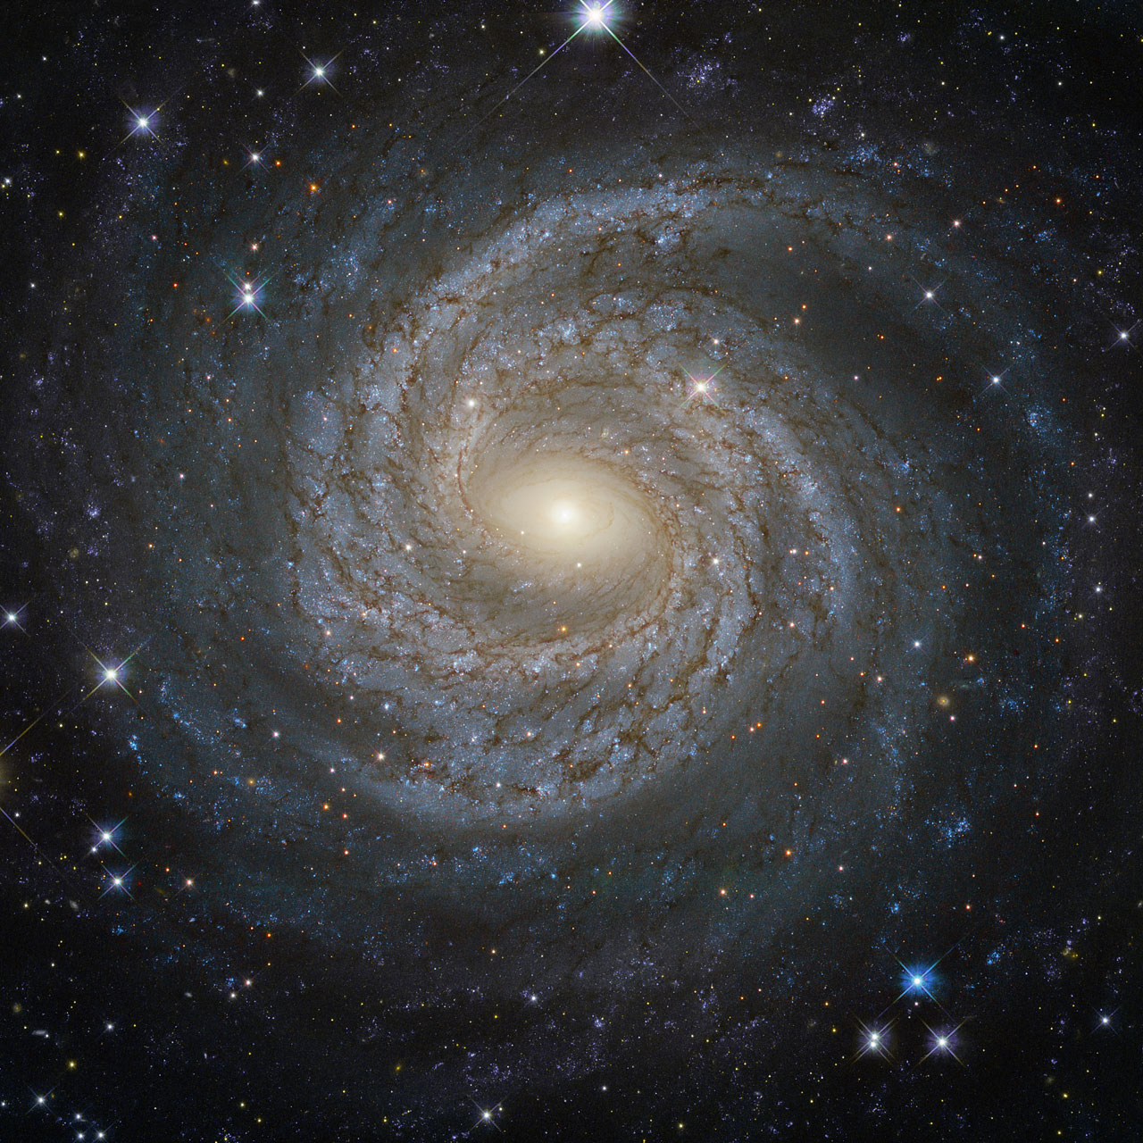
NGC 6814
Одиночні галактики з баром
Тип галактики: SBc;
співпадіння форми: 75%

Slide 18
NGC 1566
Тип галактики: SBc;
співпадіння форми: 65%

Slide 19
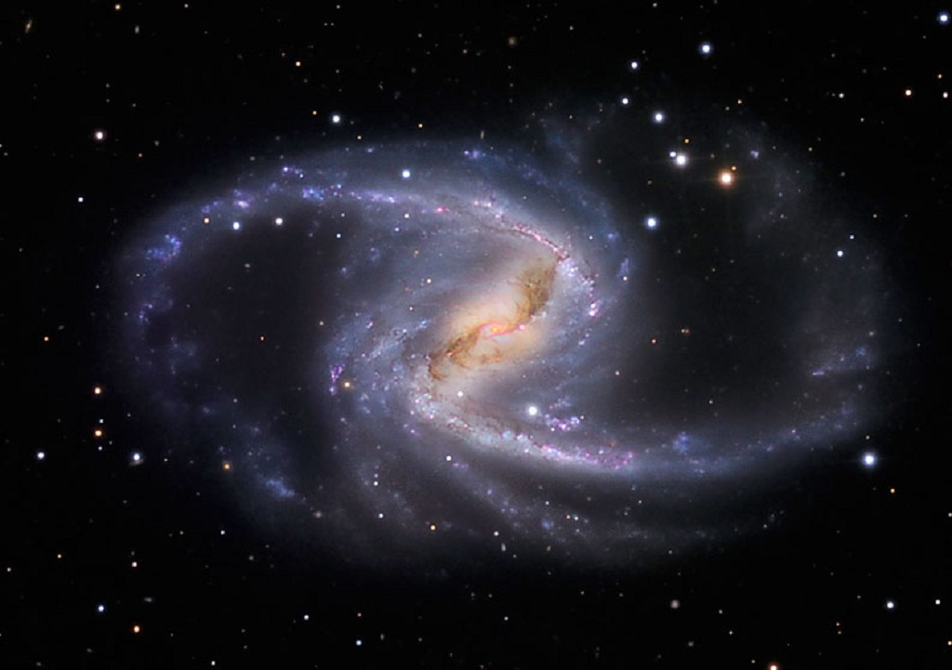
NGC 1365
Тип галактики: SBb;
співпадіння форми: 60%

Slide 20
M83
Тип галактики: SABc;
співпадіння форми: 90%

Slide 21
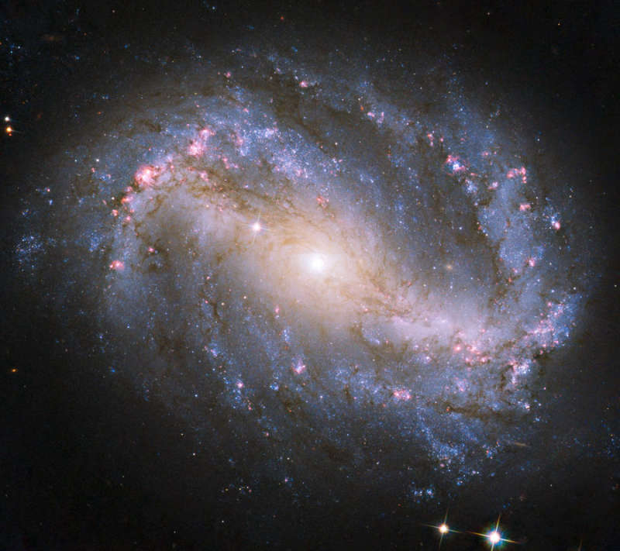
NGC 6217
Тип галактики: SBbc;
співпадіння форми: 50%

Slide 22
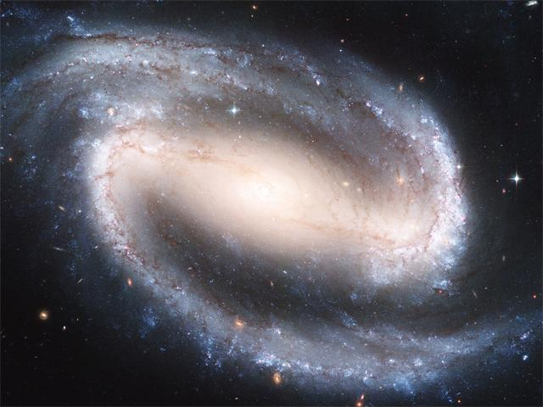
NGC 1300
Тип галактики: SBbc;
співпадіння форми: 90%

Slide 23
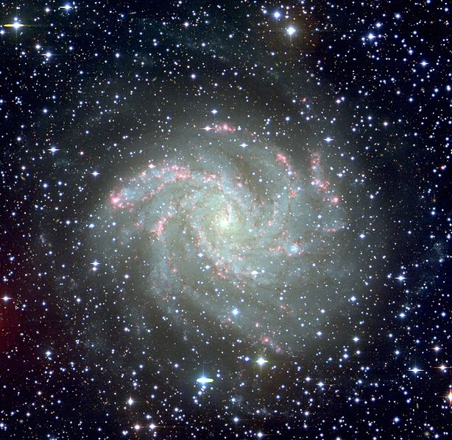
NGC6946
Тип галактики: SBc;
співпадіння форми: 80%

Slide 24
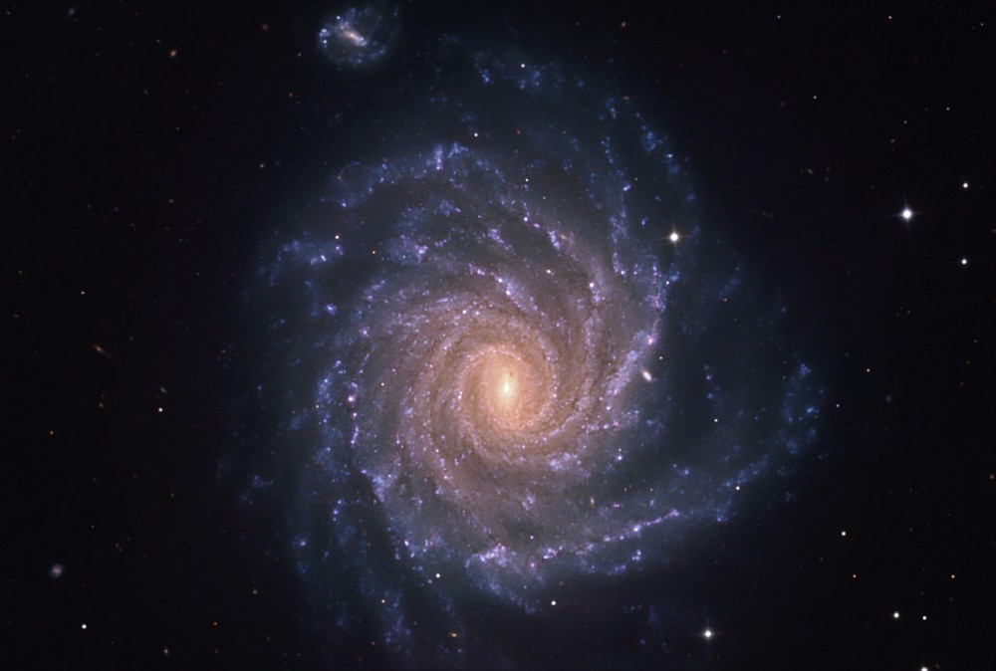
NGC1232
Тип галактики: SBc;
співпадіння форми: 20%

Slide 25
M51
Галактики, що входять до складу системи
Тип галактики: SBc;
співпадіння форми: 80%

Slide 26
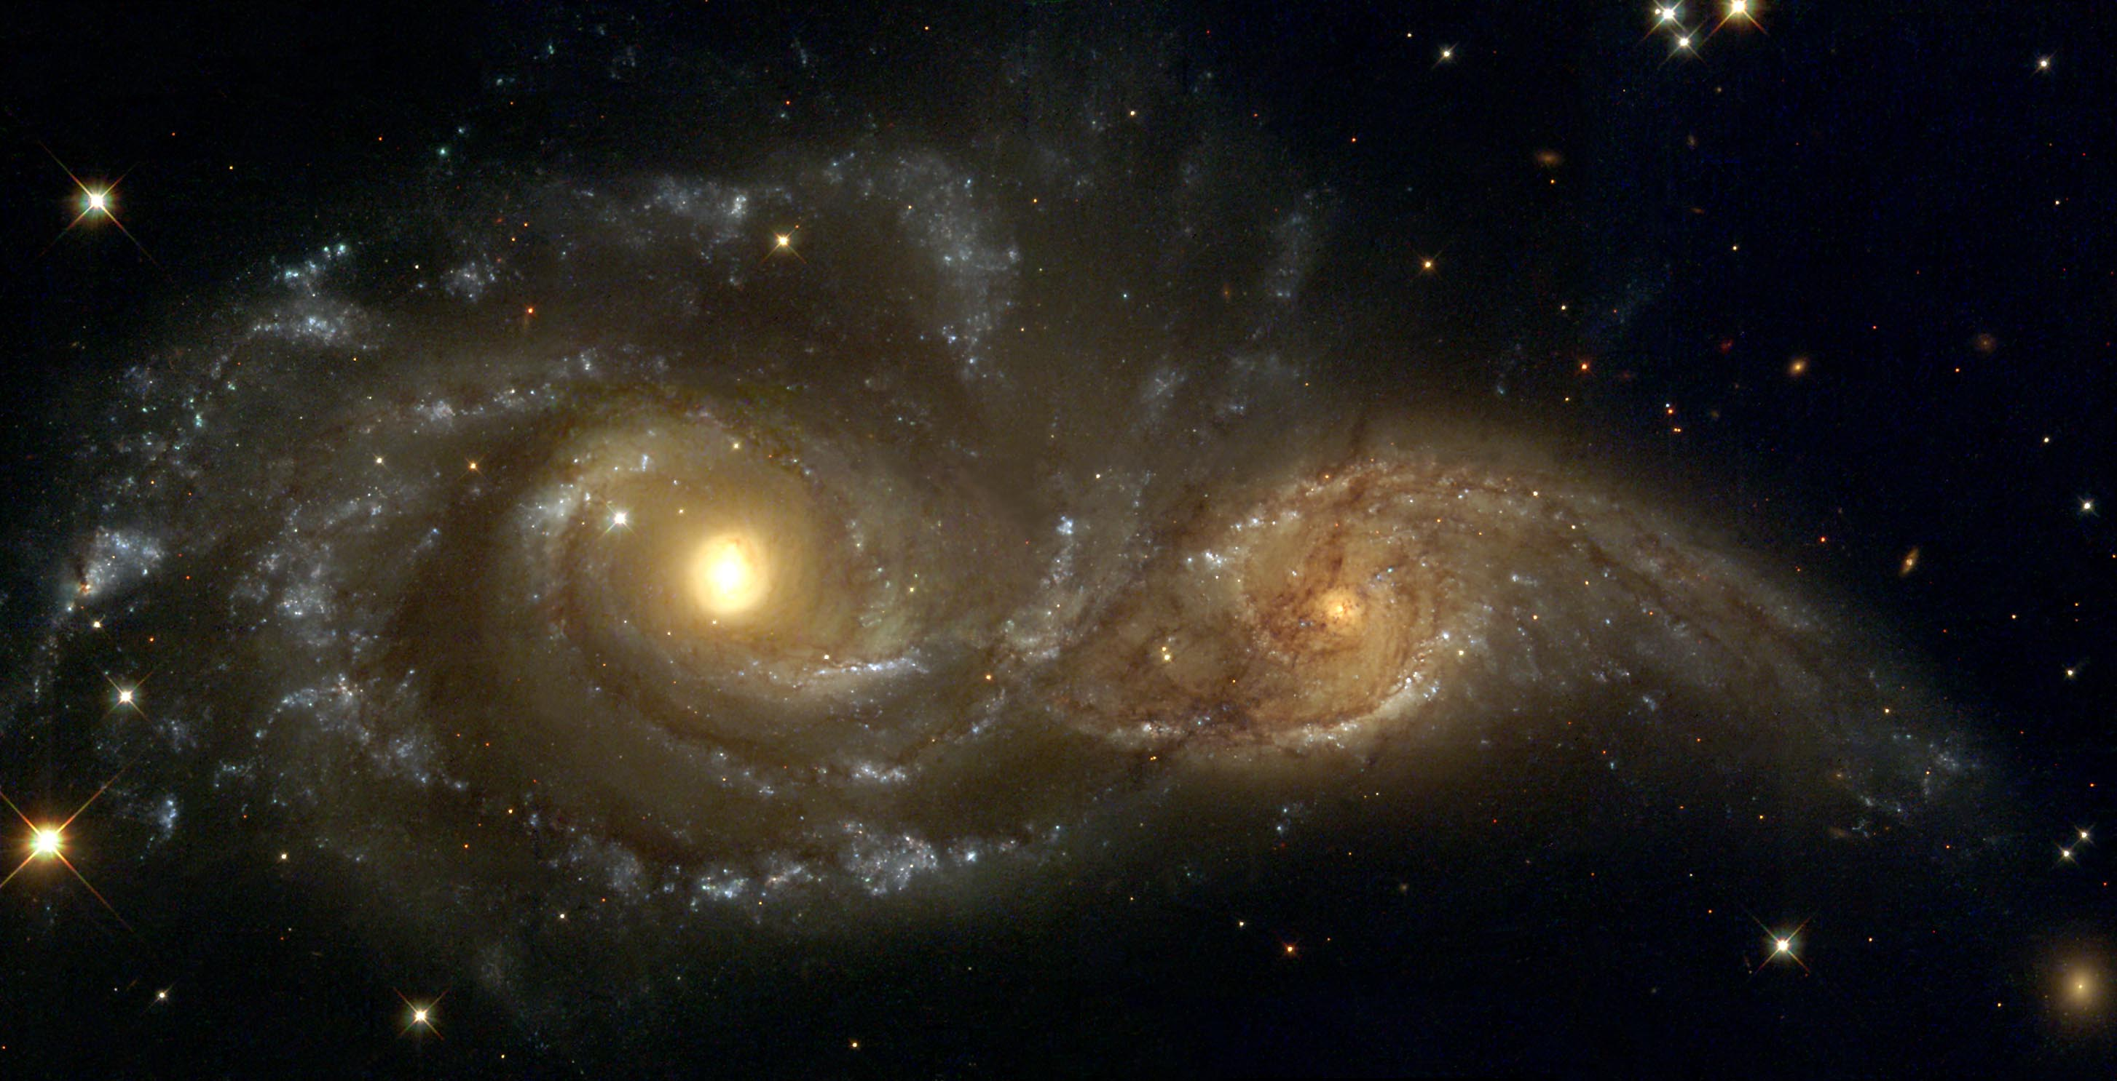
NGC 2207
Тип галактики: SBb;
співпадіння форми: 70%

Slide 27
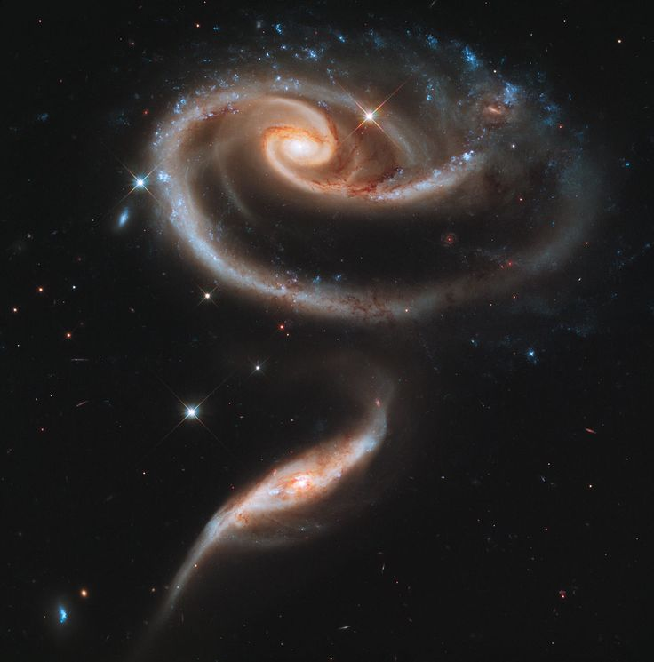
Arp 273
Тип галактики: Sc;
співпадіння форми: 90%

Slide 28
Arp 271 та NGC 5427
Типи галактик: Sc + Sc
співпадіння форми: 50%+80%

Slide 29
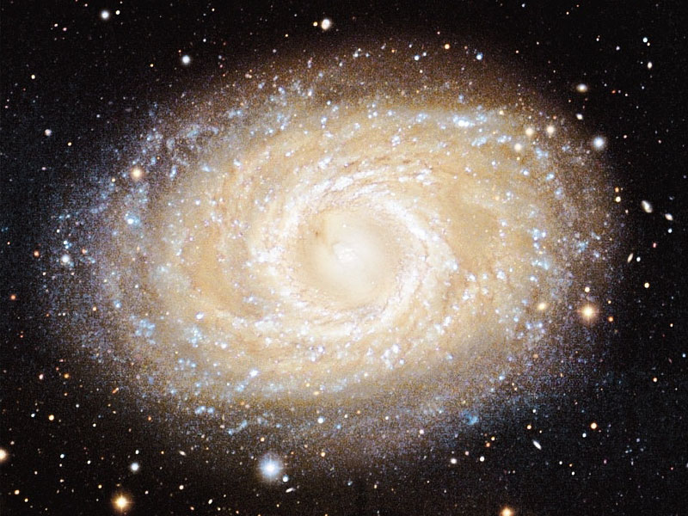
M95
Галактики з нечіткою структурою
Тип галактики: SBb;
співпадіння форми: 20%

Slide 30
NGC524
Тип галактики: SOa;
співпадіння форми: 0%

Slide 31
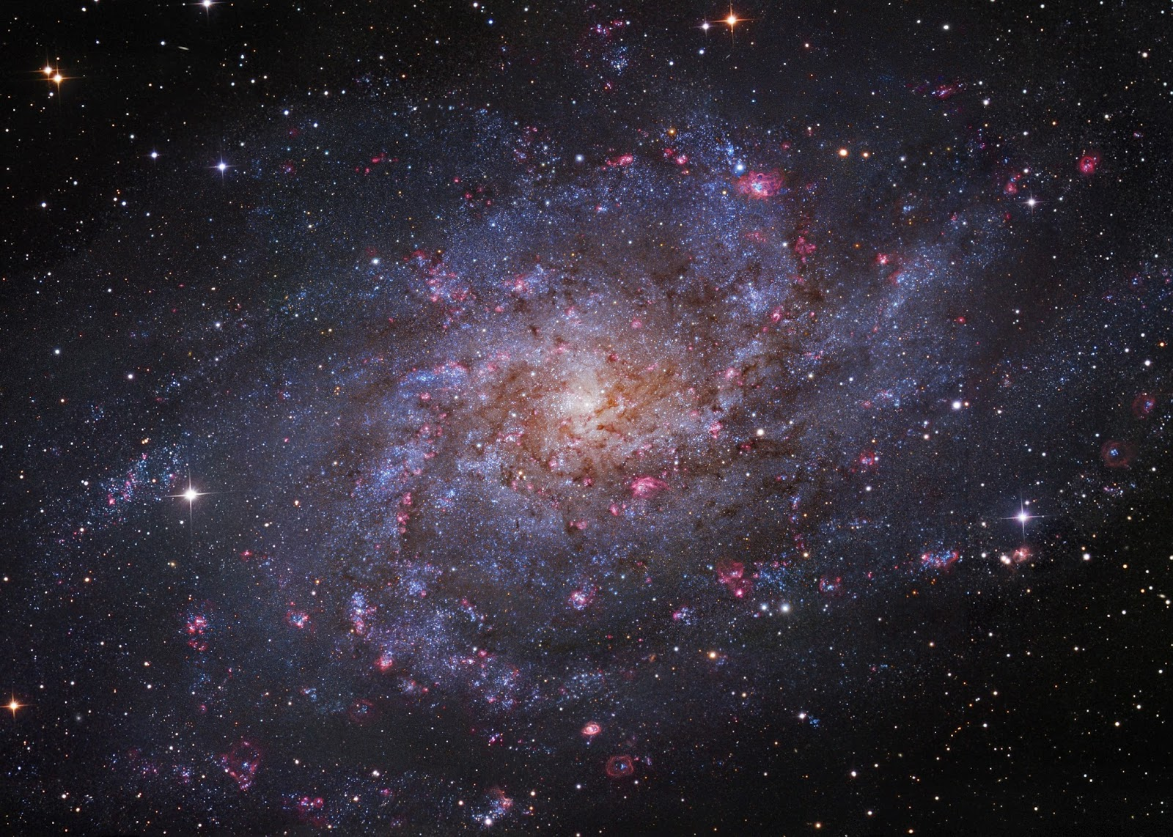
M33
Тип галактики: SAc;
співпадіння форми: 40%

Slide 32
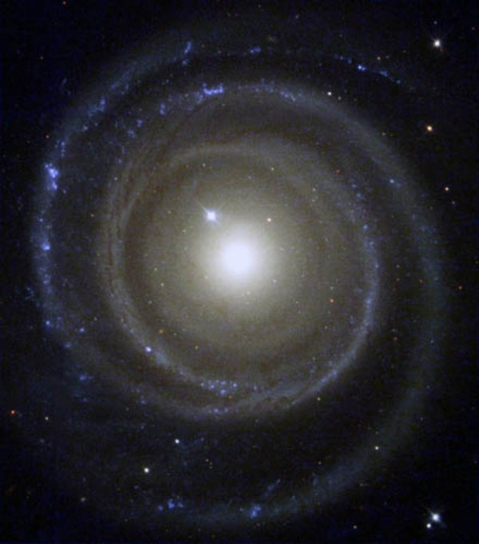
NGC4622
Тип галактики: Sac;
співпадіння форми: 0%

